Slide 1
Проект
“Витамины”
Выполнила Чикурова Анастасия Владимировна
Воспитатель 1 категории МБДОУ д/с №5
Г. Чебаркуль.
2019год

Slide 2
Тип проекта
Познавательно- творческий
Вид проекта
Групповой

Slide 3
Продолжительность
проекта
Место проведения: МБДОУ №5 «Колобок».
Сроки проведения: 1 неделя
Участники проекта: дети подготовительной группы; родители; воспитатель
Краткосрочный.

Slide 4
Возраст детей
6 лет

Slide 5
Цель проекта
- формировать у детей представления о правильном питании и здоровом образе жизни.

Slide 6
Задачи проекта
познакомить с понятием «витамины», их роли в жизни человека;
закреплять понятия «овощи», «фрукты», «ягоды», пользе их употребления;
способствовать развитию творческих способностей детей, умения работать сообща, согласовывая свои действия;
воспитывать стремление к здоровому образу жизни.

Slide 7
Интеграция образовательных областей
Социально – коммуникативное развитие.
Познавательное развитие.
Речевое развитие.
Художественно – эстетическое развитие.
Физическое развитие.

Slide 8
Этапы | Деятельность педагога | Совместная деятельность родители и дети
Организационный | Беседа для уточнения имеющихся знаний у детей о правильном питании (витаминах). Создание развивающей среды: уголка для сюжетно-ролевых игр «Фруктовое кафе»; «Магазин «Овощи-фрукты»; дидактических игр. Рекомендации для родителей «Овощи и фрукты – источник здоровья». Консультация «Витамины-наши друзья» Совместная деятельность педагога с детьми. Создание наглядного пособия «Где живут витамины?» Подбор материала для сюжетно-ролевых игр «Магазин «Овощи-фрукты»; «Фруктовое кафе». | Чтение и обсуждение консультаций «Овощи и фрукты – источник здоровья».
2. Теоретический | Подбор и изучение педагогической и справочной литературы, иллюстративного материала в соответствии с темой проекта и с учётом возрастных особенностей детей, разработка проекта

Slide 9
3. Практический | Расширение детских представлений, накопление и закрепление полученных знаний о витаминах, о правильном питании через разнообразные виды совместной деятельности педагога с детьми и родителями. Деятельность педагога НОД. Тема: «Витамины укрепляют организм». Рисование «Фруктовая сказка»; Лепка «Витамины живут в продуктах»; Аппликация «Овощи на тарелке», «Ваза с фруктами» Конструирование «Склад для овощей» Чтение: Ю. Тувим «Овощи». Загадывание загадок об овощах, фруктах, ягодах. Дидактические игры и упражнения: «Веселый повар»; «Угадай на вкус»; «Чудесный мешочек» Подвижные игры «Собери урожай» (эстафета между группами); «Баба сеяла горох»; хоровод «Кабачок». Сюжетно-ролевые игры «Магазин «Овощи-фрукты», «Фруктовое кафе». Пальчиковая гимнастика: - «Капуста» -«Компот». | Поиск информации о пользе овощей, фруктов и ягод. Чтение и заучивание загадок об овощах и фруктах, ягодах. Выставка рисунков «Витамины- наши друзья»
4. Заключительный | Организация и презентация «Витамины- наши друзья» | Посещение выставки рисунков

Slide 10
Планируемые
результаты
-Понимание детьми значения витаминов для сохранения и укрепления здоровья.
-Понимание необходимости правильного питания.
-Развитие познавательных и творческих способностей детей.
-Повышение речевой активности, активизация словаря .

Slide 11
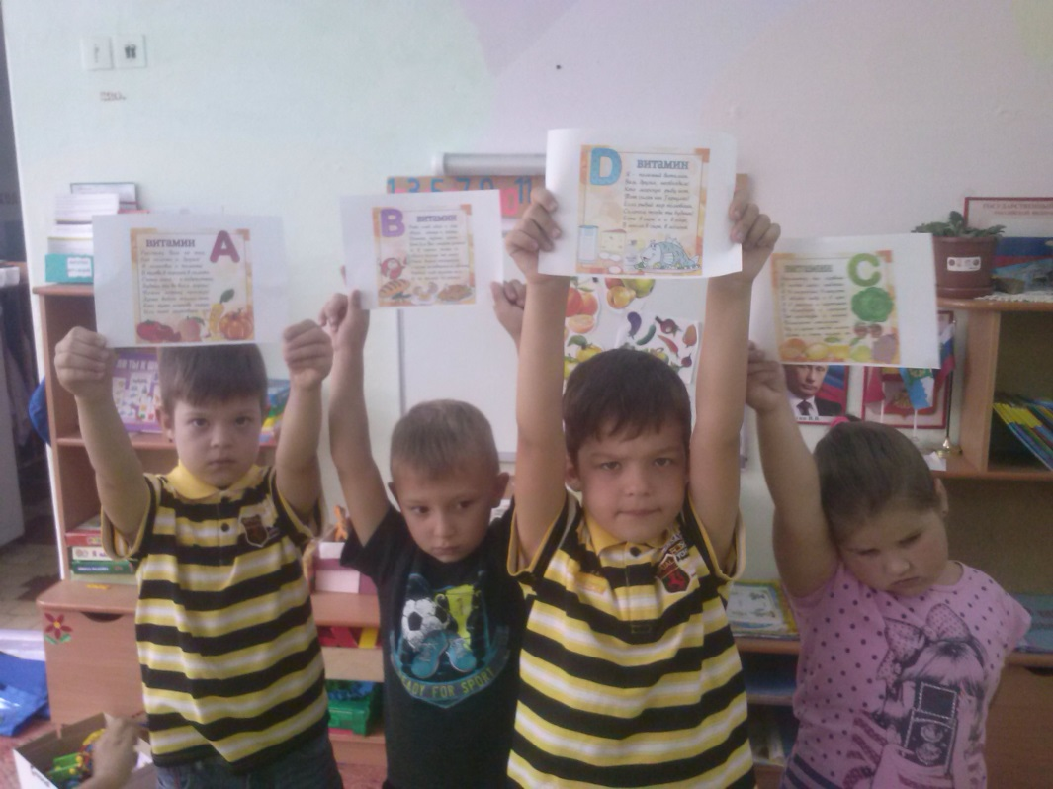
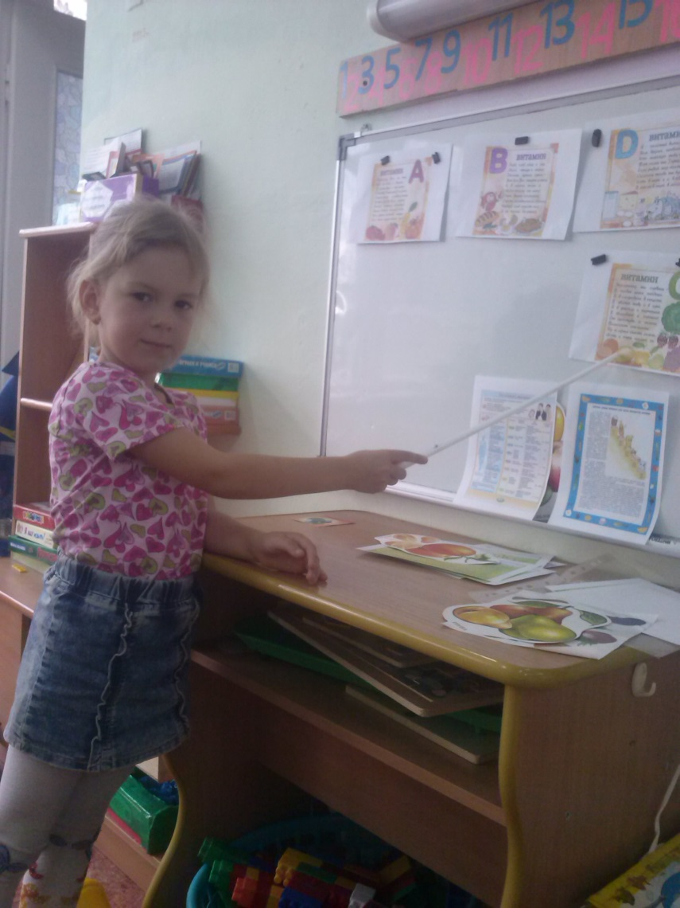
Беседа «Что такое витамины»

Slide 12
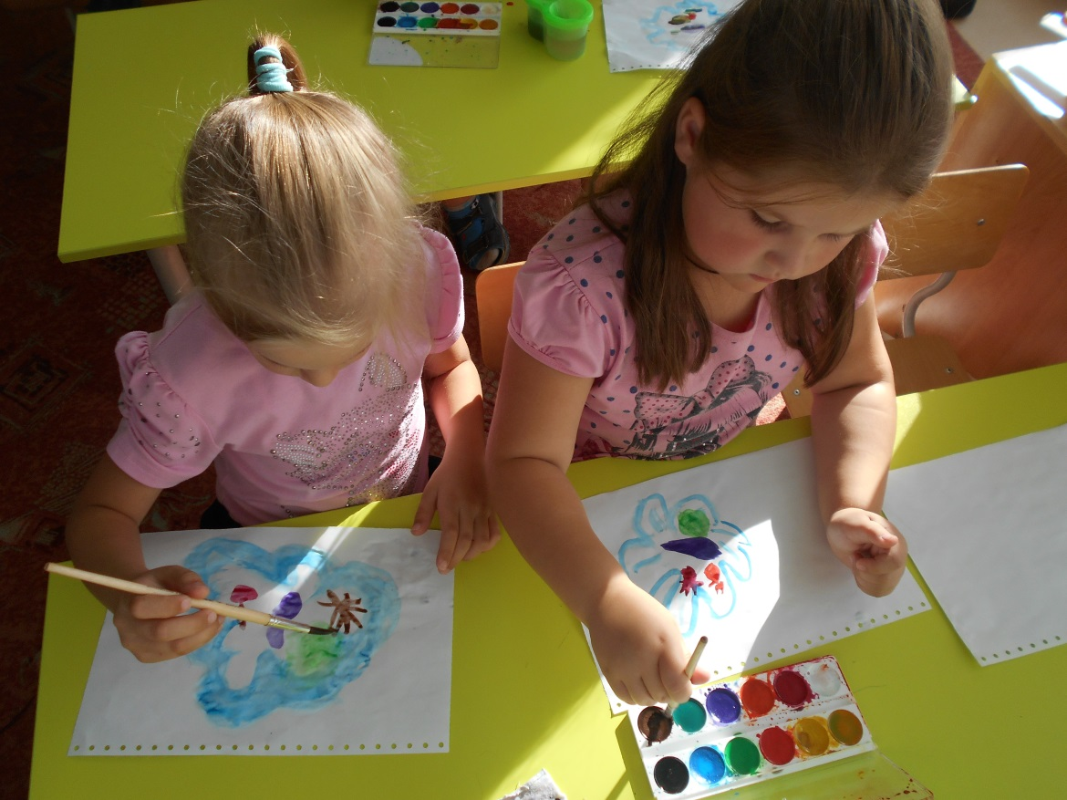
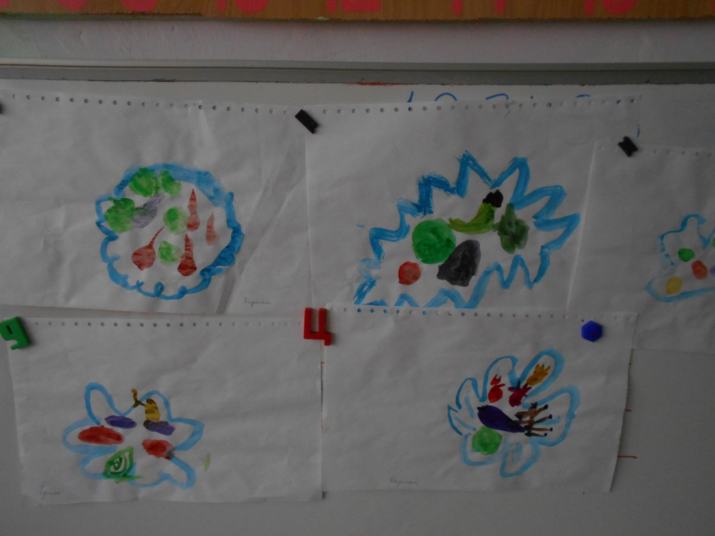
Рисование
«Фруктовая сказка»

Slide 13
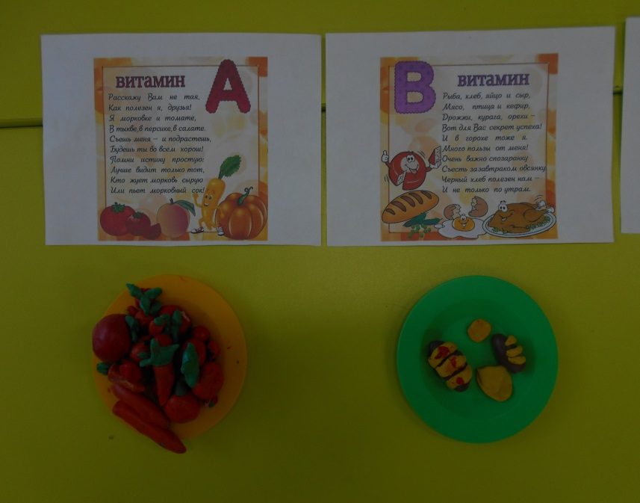
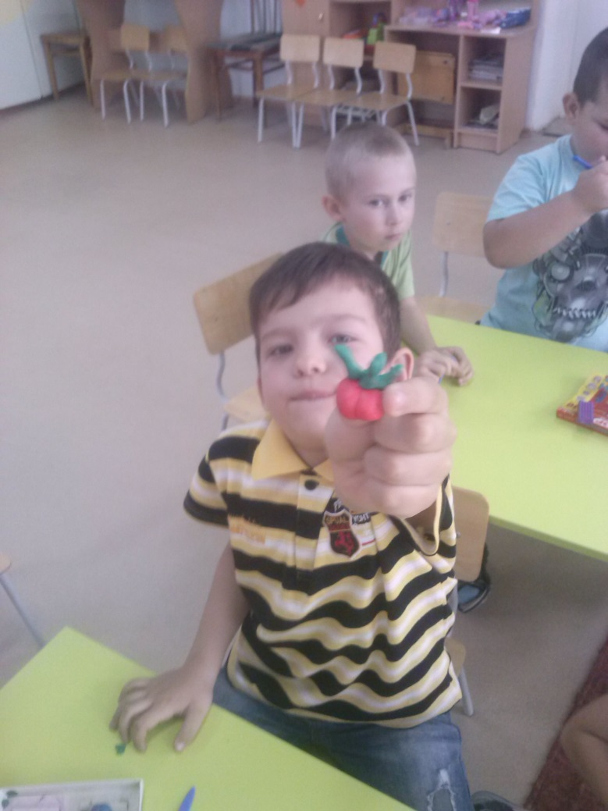
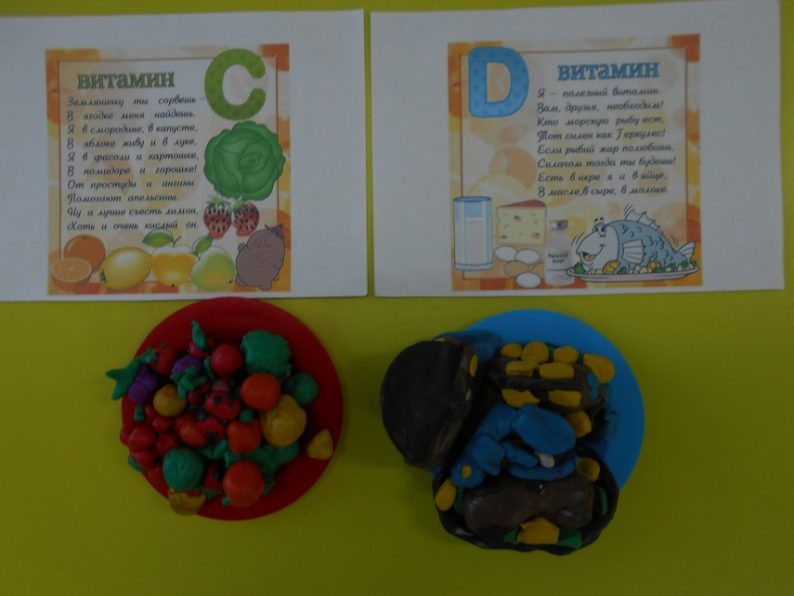
Лепка «Витамины живут в продуктах»

Slide 14
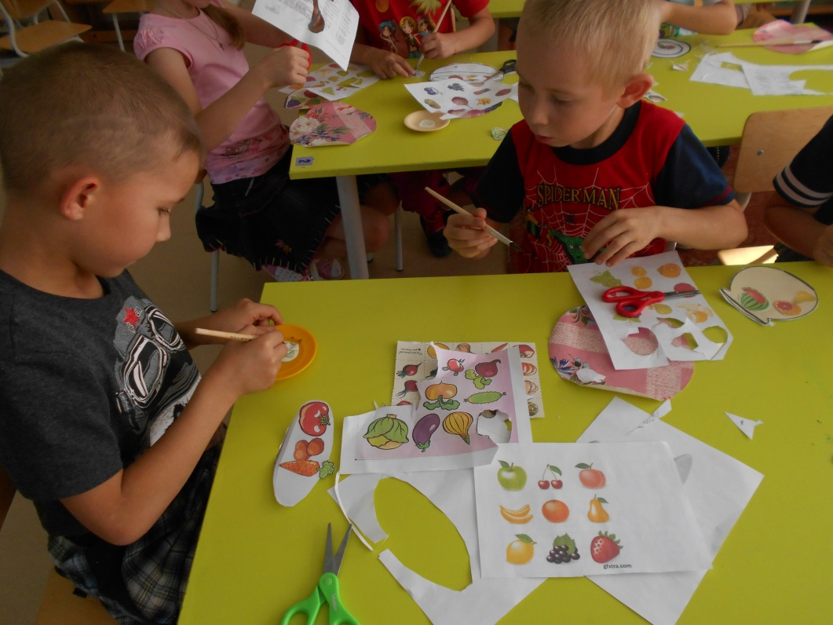
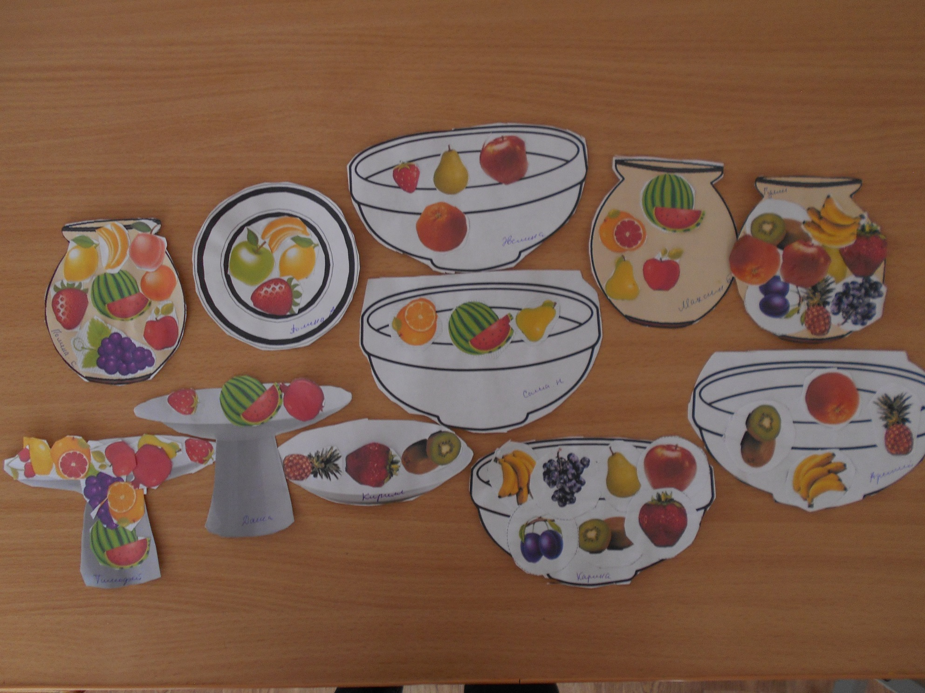
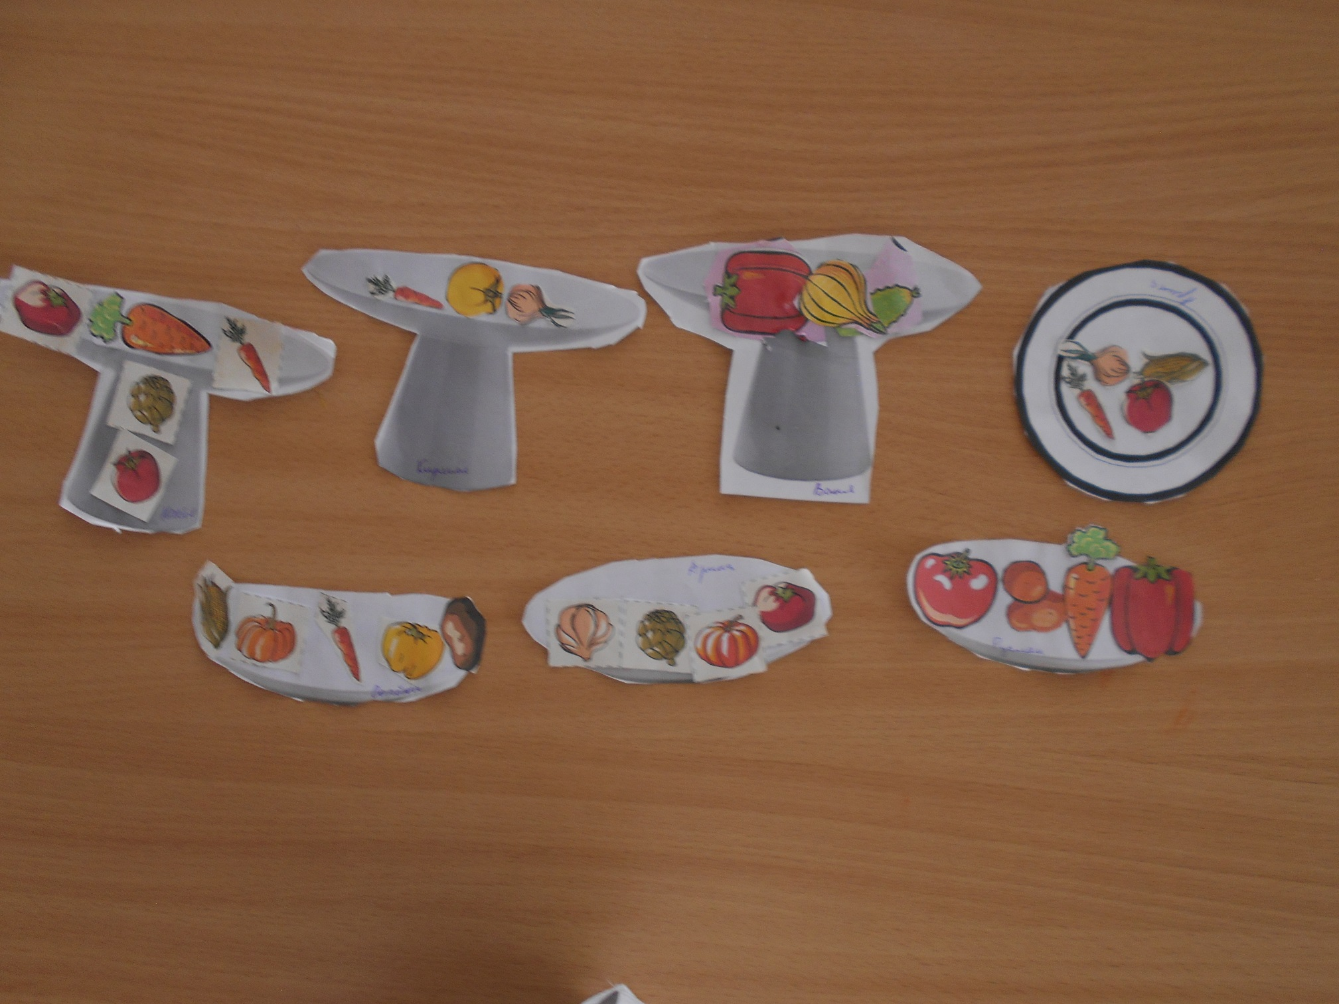
«Ваза с фруктами»
«Овощи на тарелке»

Slide 15
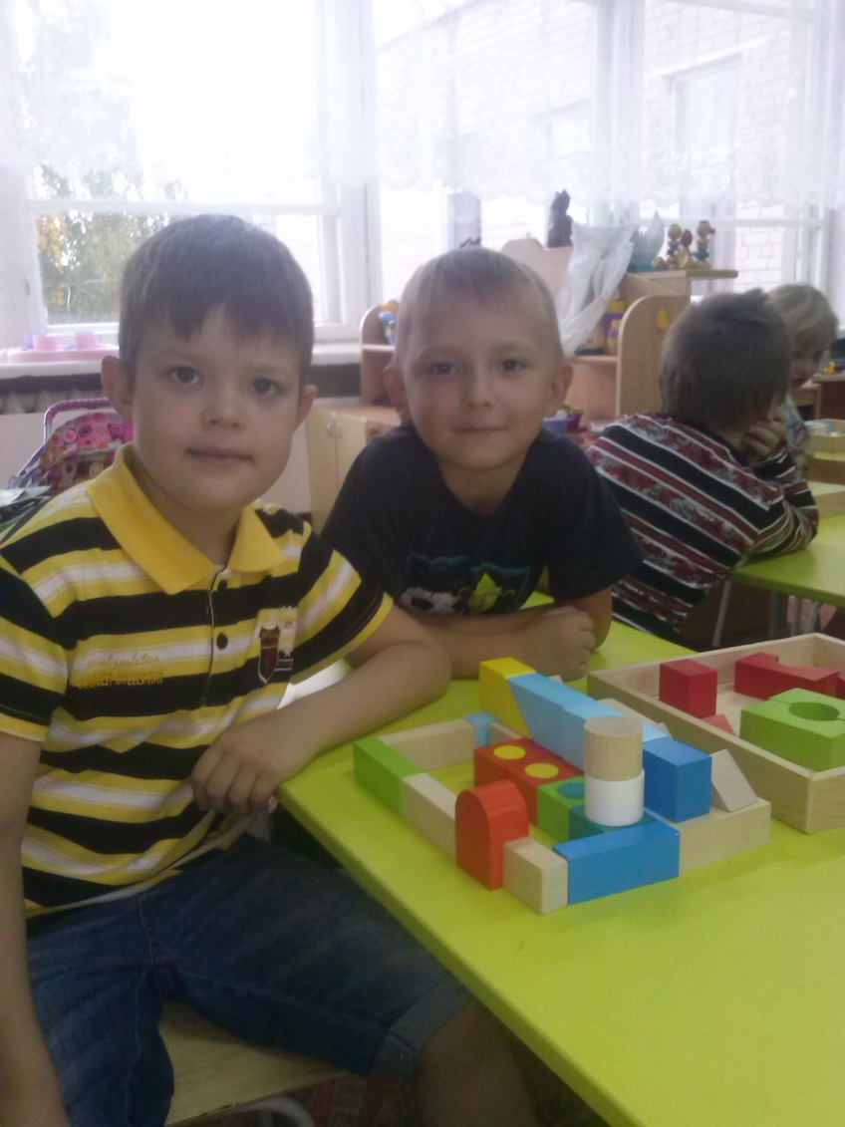
Конструирование
«Склад для овощей»

Slide 16
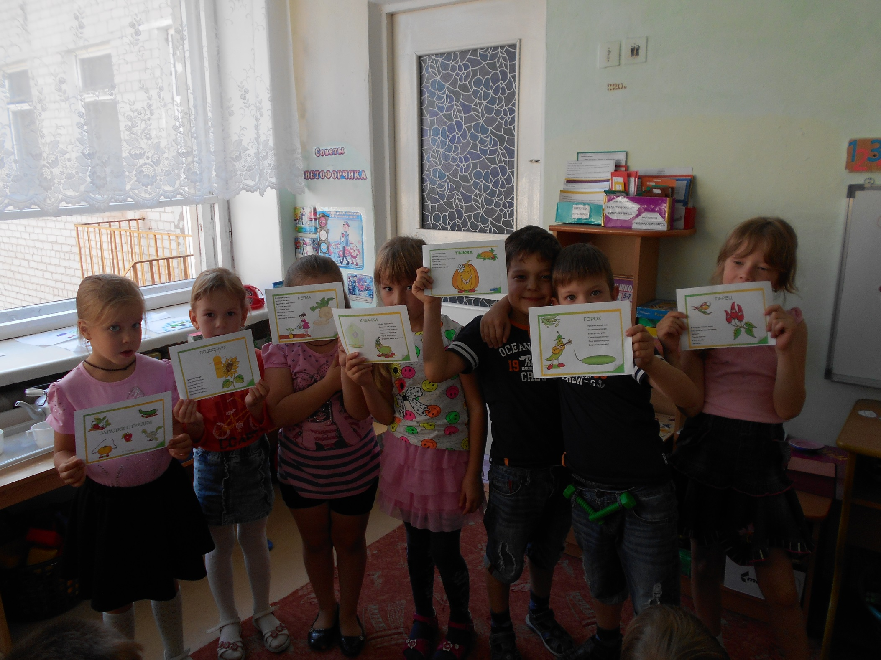
Отгадывания загадок

Slide 17
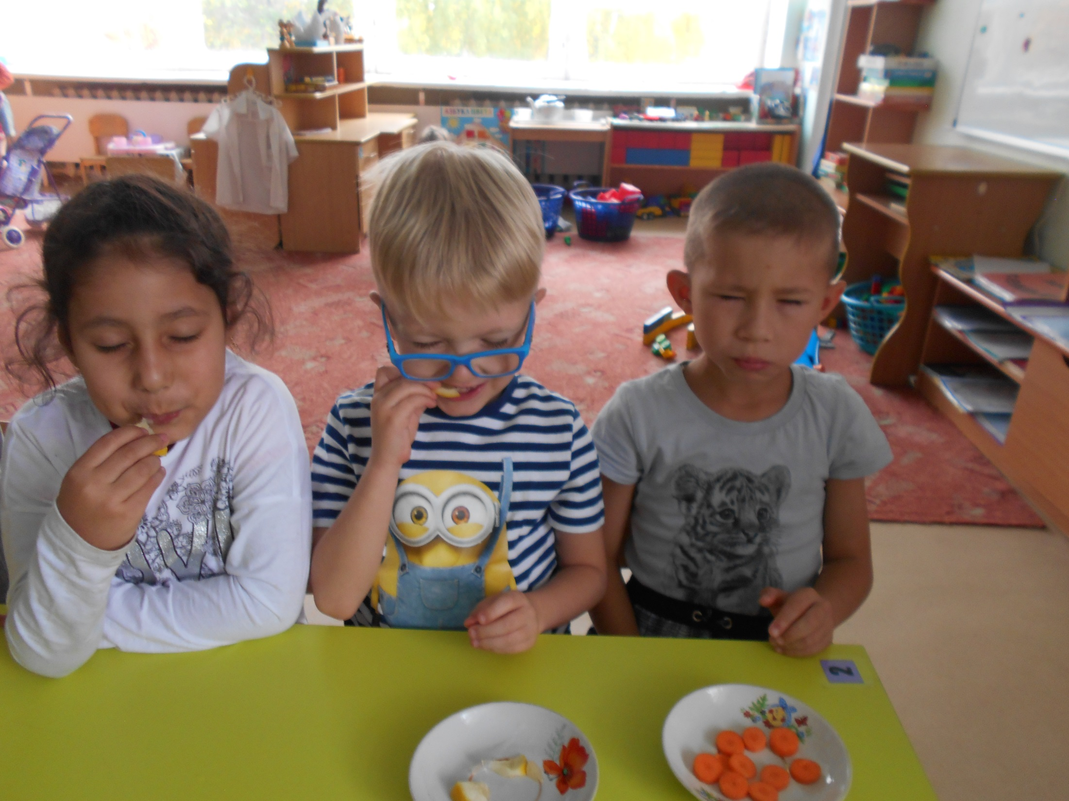
Игра «Угадай на вкус»

Slide 18
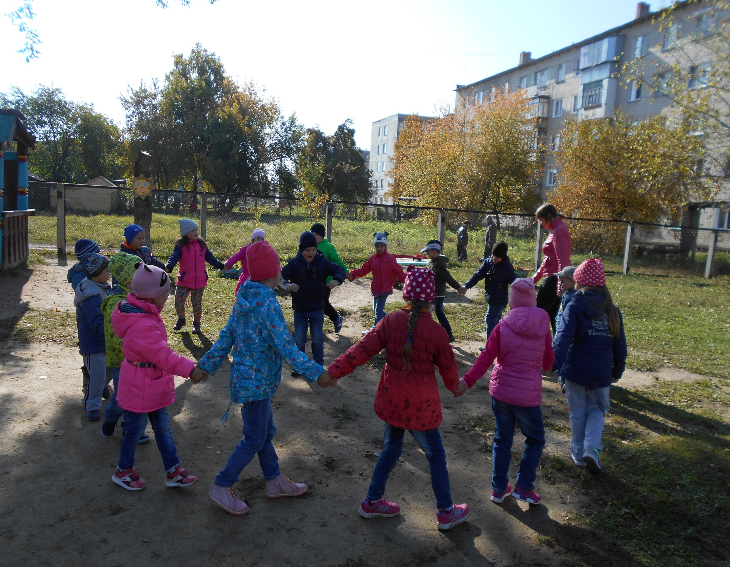
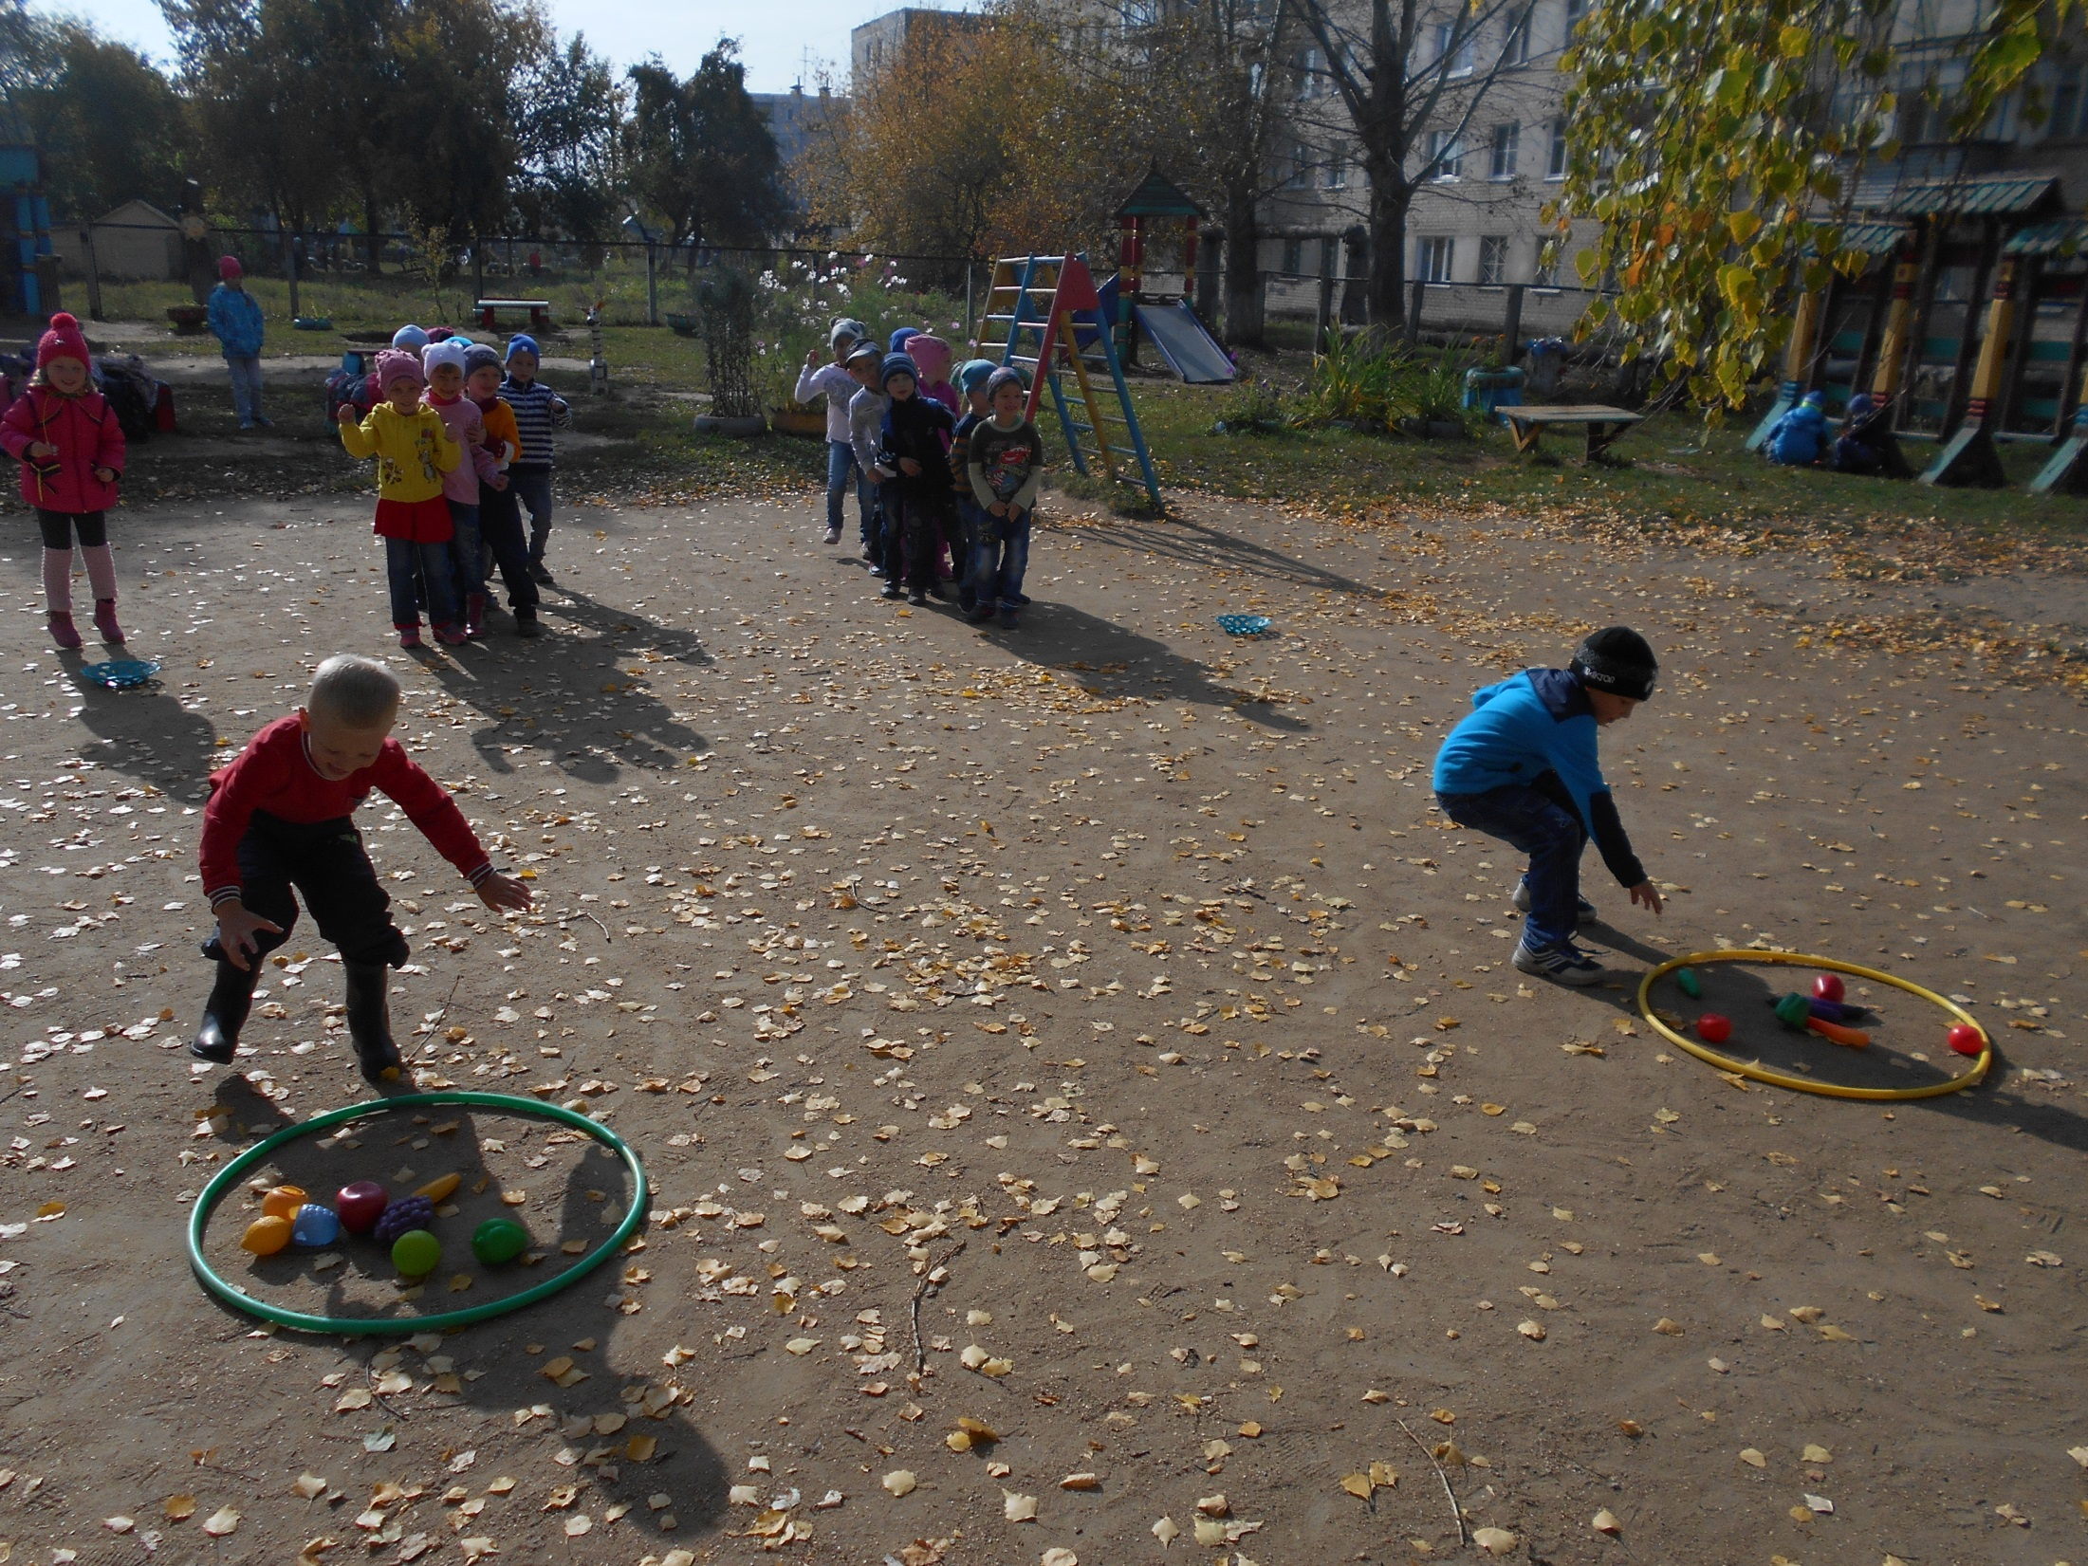
Подвижные игры:
Хоровод- «Кабачок»
Эстафета между группами
«Собираем урожай»

Slide 19
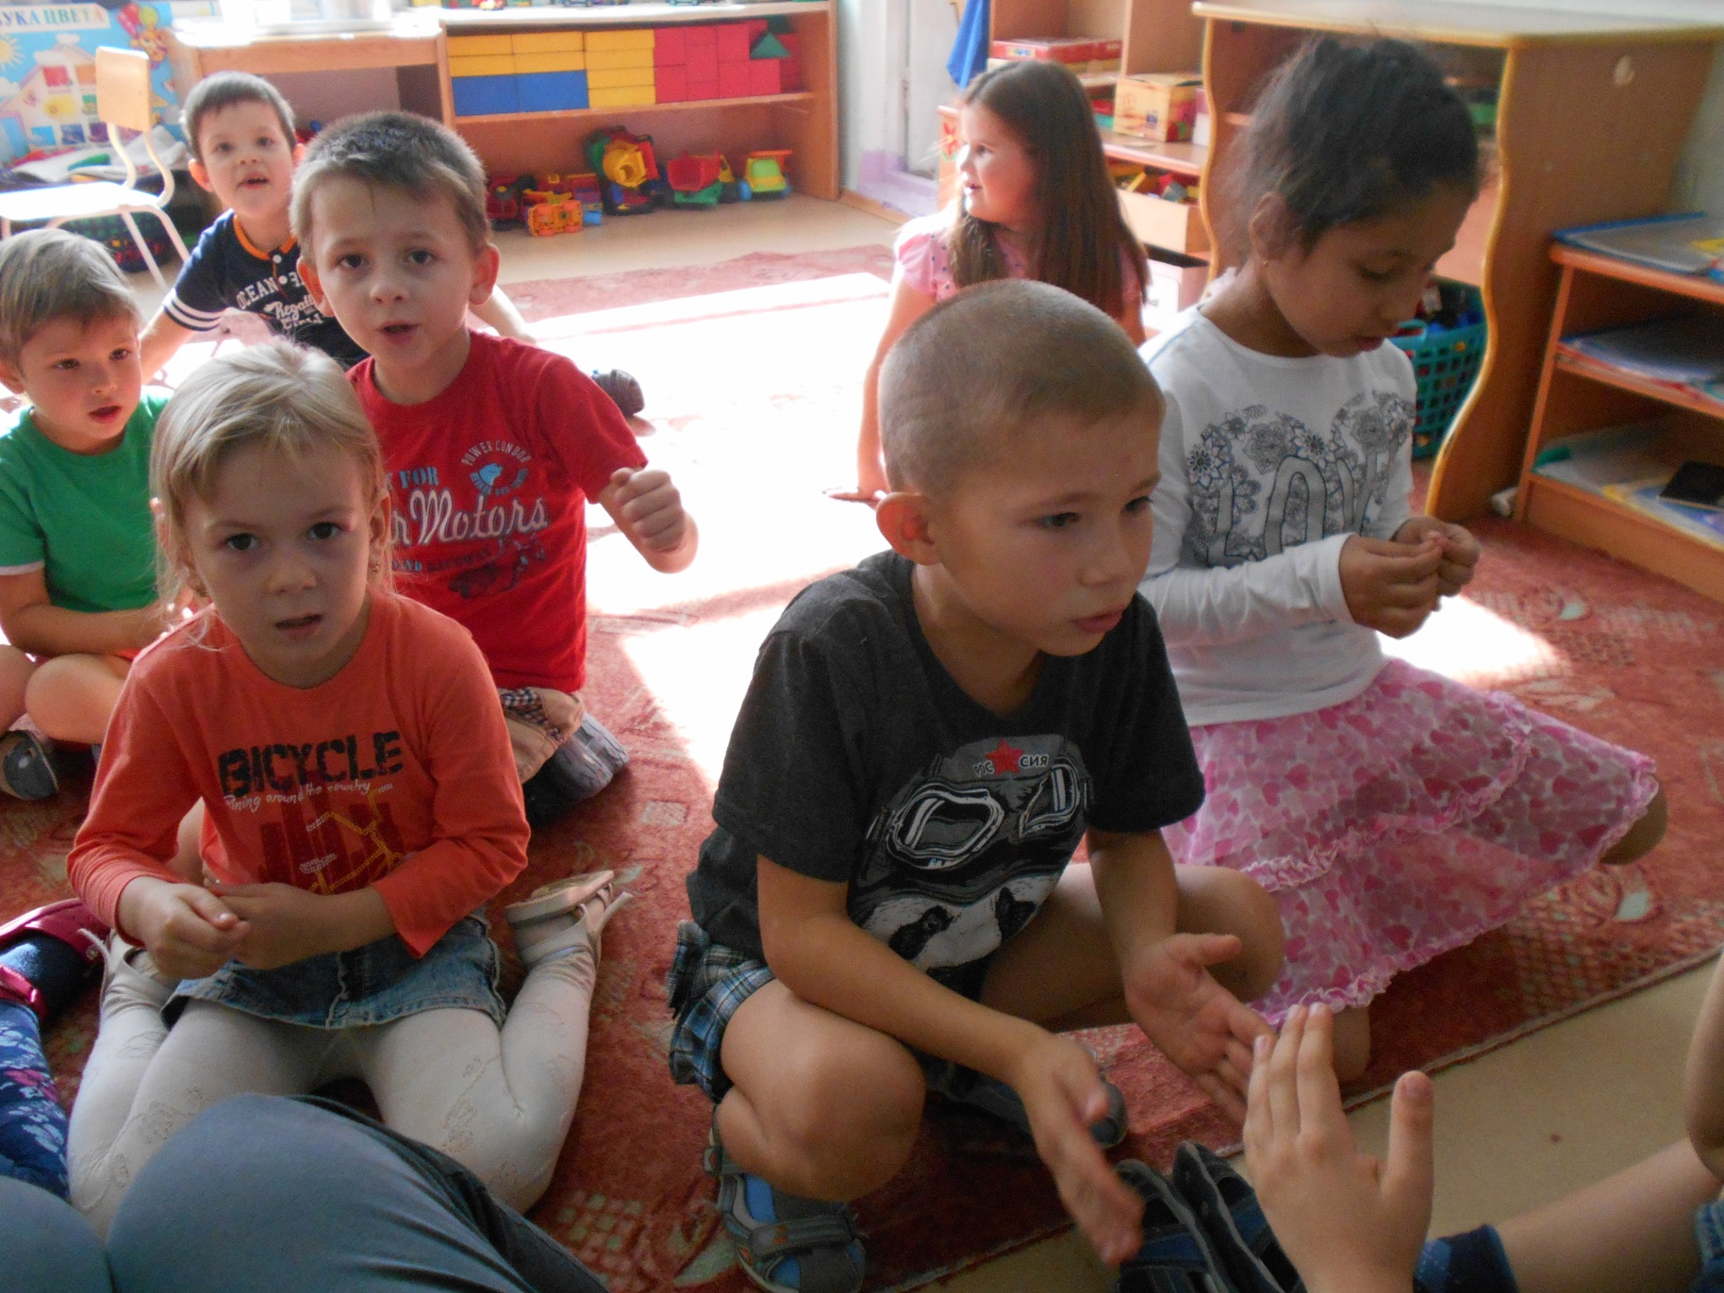
Пальчиковая игра «Компот»

Slide 20
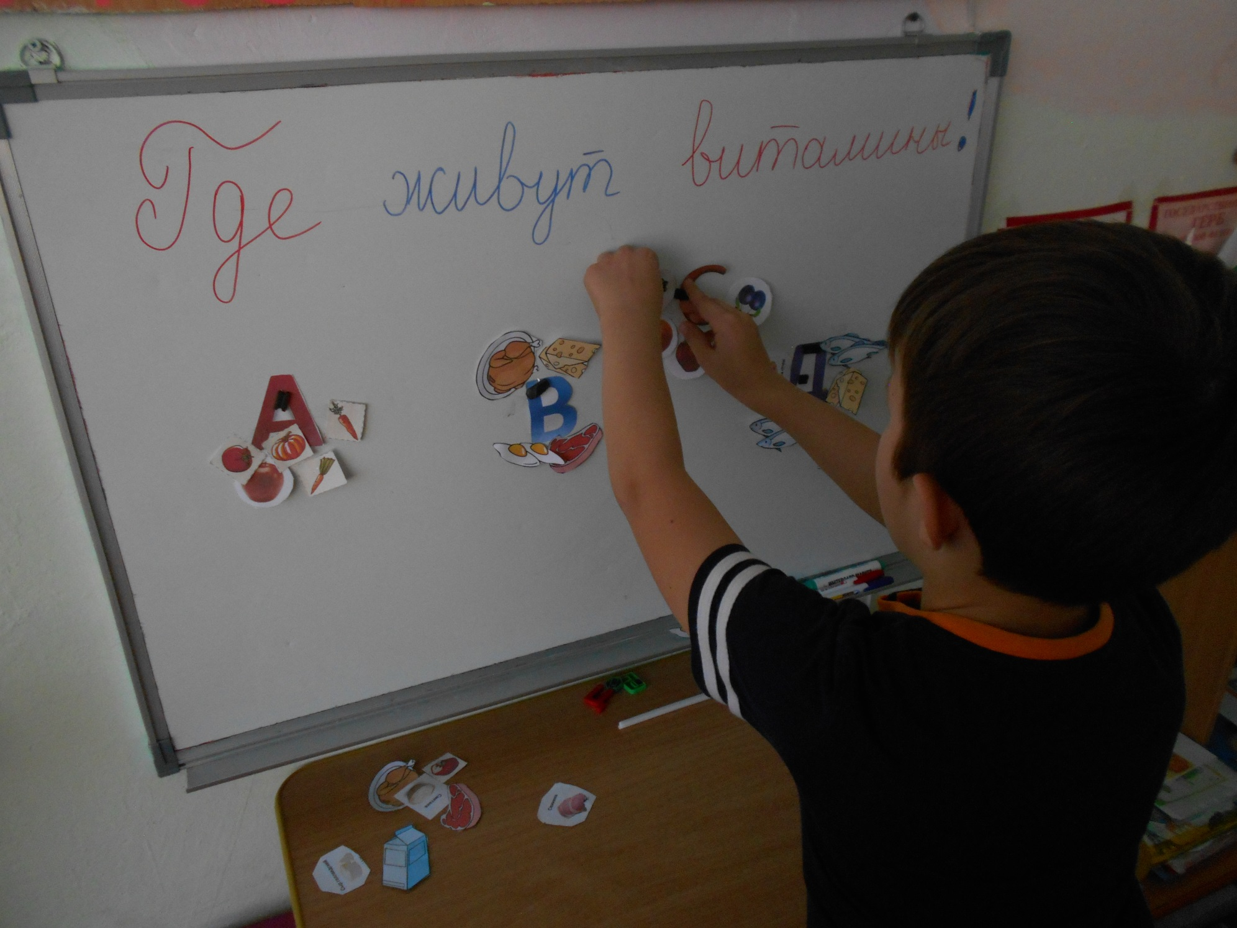

Slide 21
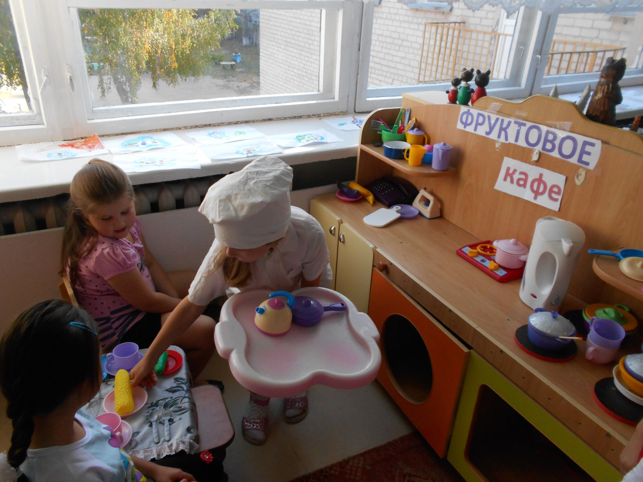
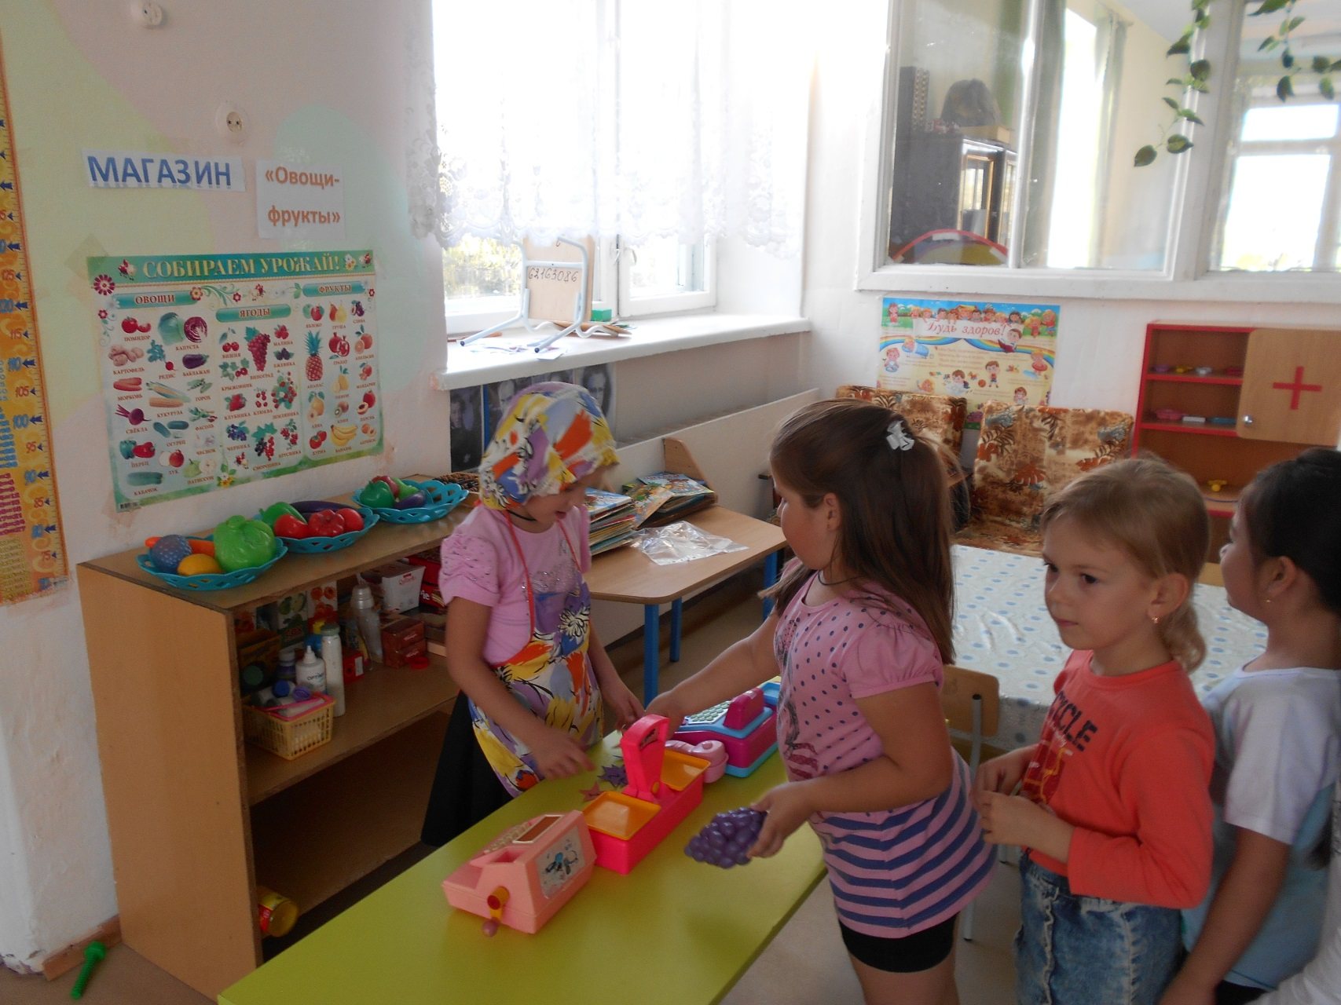
Сюжетно-ролевая игра
«Фруктовое кафе»
Сюжетно-ролевая игра
«Магазин «Овощи-фрукты»

Slide 22
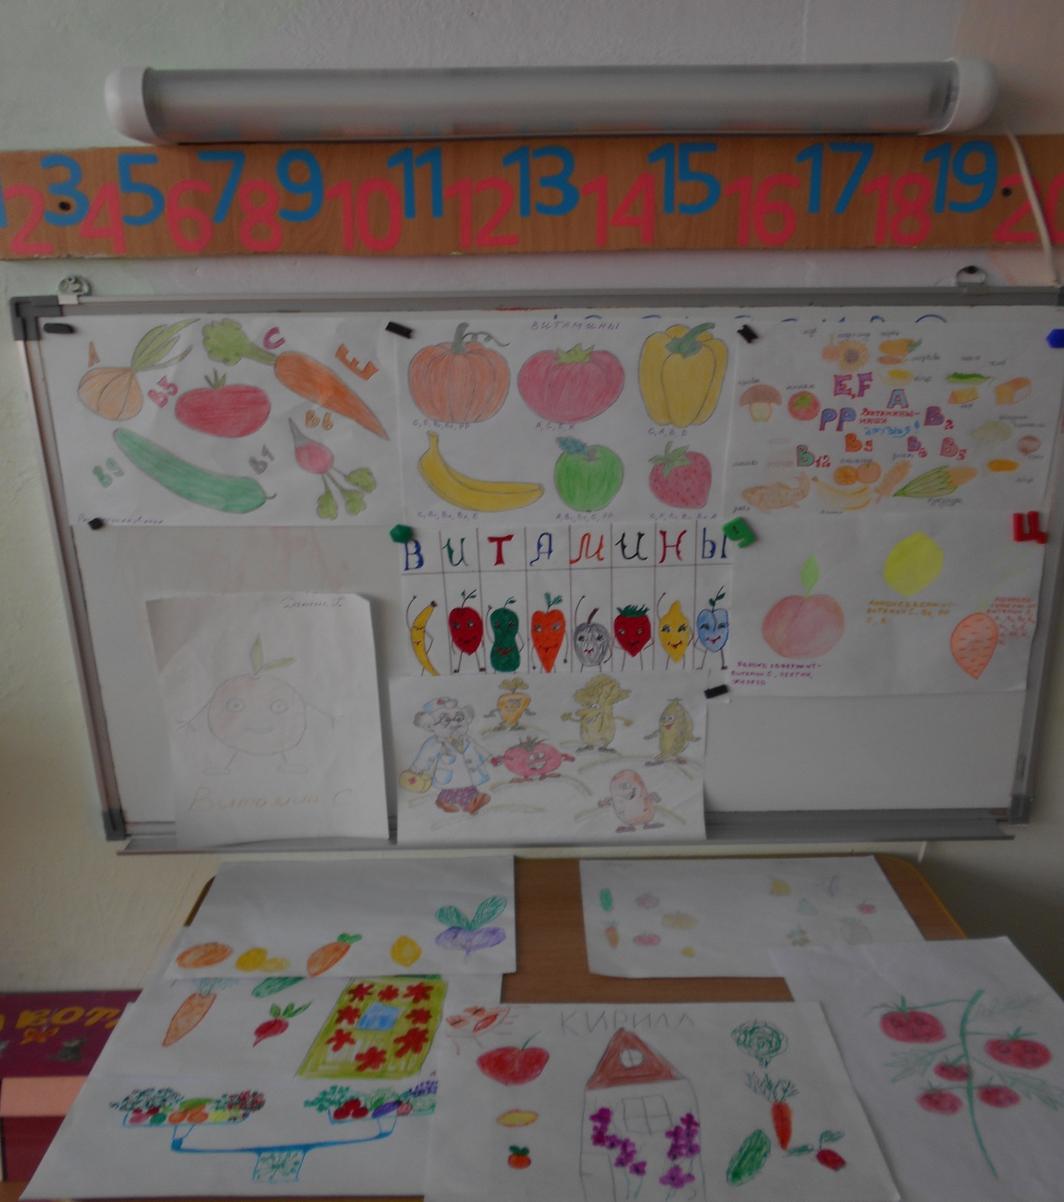
Выставка рисунков
«Витамины- наши друзья»

Slide 23
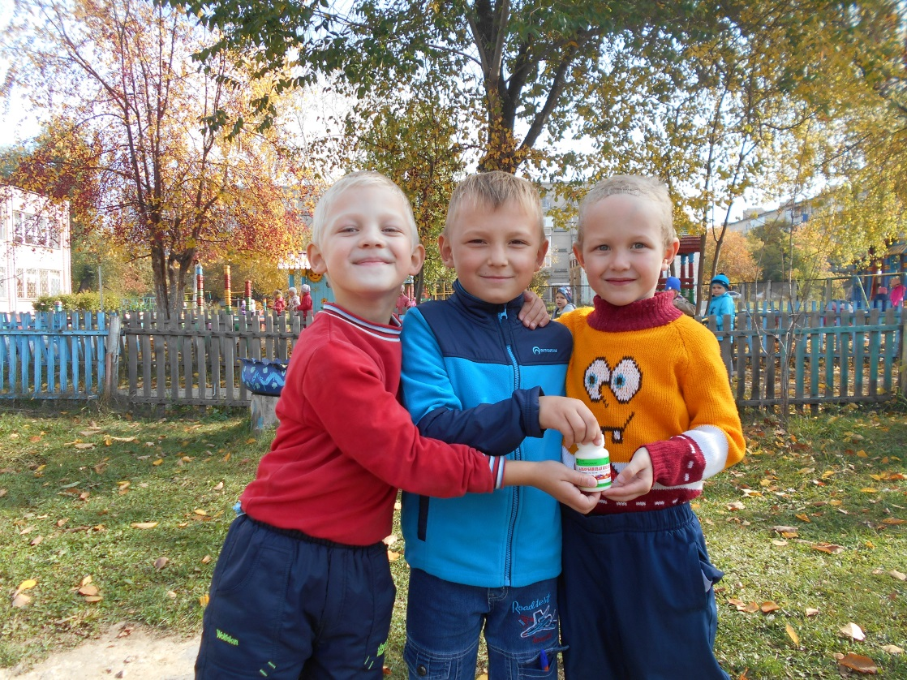
Вывод:
После проведенной работы и родители и дети пришли к выводуо том, что только здоровая семья может быть по- настоящему счастливой, воспитать достойных граждан своей страны. Мы задумались над тем, какие факторы влияют на здоровье семьи? В результате все пришли к выводу о том, что главными факторами, влияющими на здоровье семьи, является:
Душевное благополучие, благоприятный психологический климат в семье;
- физическое здоровье;
- правильное и здоровое питание.

Slide 24
Спасибо за внимание!

